Slide 1

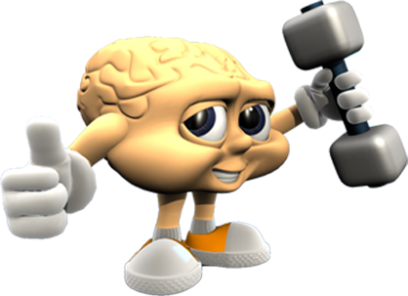
Quem Sabe Sabe!
Pastoral Estudantil APV
04
Notes:
www.4tons.com
Pr. Marcelo Augusto de Carvalho
04
21/11/2012
1- TODAS AS TURMAS CONTRA SI: do 6 ao 3 do Médio competirão entre si. Assim nunca contarão aos outros as perguntas.
2- CADA TURMA COM 4 PLACAS NA MÃO DO REPRESENTANTE DE CLASSE. Eles lêem a pergunta em silêncio, as opções e juntos decidem pela resposta em 30 segundos.
3- LEVANTAR AS PLACAS AO MESMO TEMPO: isto evita que um copie do outro a resposta.
4- VOCÊ MARCA NO GABARITO A RESPOSTA DE CADA TURMA E GUARDA CONSIGO A PONTUAÇÃO DE CADA DIA. É ACUMULATIVA.
5- DEPOIS DÁ A RESPOSTA CERTA NO SLIDE SEGUINTE.
6- PRÊMIOS: bombom pra turma que ganhou naquele dia, e uma sorvetada pra quem ganhou no semestre todo.

Slide 2
Quem Sabe Sabe!
Pastoral Estudantil APV
Regras

Slide 3
Regras
Ler as perguntas em silêncio
Pensar e responder em conjunto
Levantar as placas todas as turmas no mesmo momento
Quem somar mais pontos da semana, brinde!
Quem somar mais pontos no semestre...
Barulho demais = -1

Slide 4
Quem Sabe Sabe!
Pastoral Estudantil APV
Placar

Slide 5
Placar
6A
6B
7A
7B
8A
8B
9A
9B
1A
1B
2A
3A

Slide 6
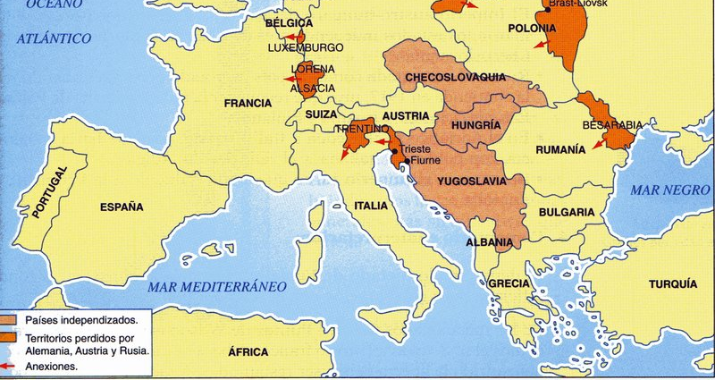
1
Que país é este?

Slide 7
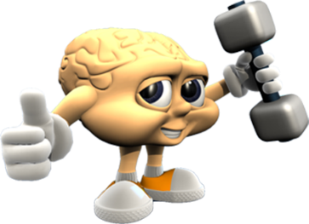
Grécia
Albânia
Macedônia
Romênia

Slide 8
Grécia
Albânia
Macedônia
Romênia

Slide 9
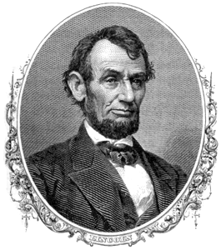
2
Nome deste presidente americano.

Slide 10
Thomas Jefferson
Theodore Roosevelt
Abraham Lincoln
Richard Nixon

Slide 11
Thomas Jefferson
Theodore Roosevelt
Abraham Lincoln
Richard Nixon

Slide 12
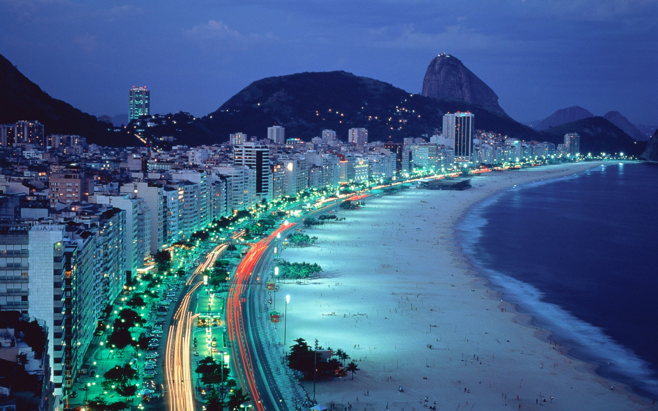
3
Nome desta famosa praia brasileira?

Slide 13
Joaquina
Ipanema
Ilha Bela
Copacabana

Slide 14
Joaquina
Ipanema
Ilha Bela
Copacabana

Slide 15
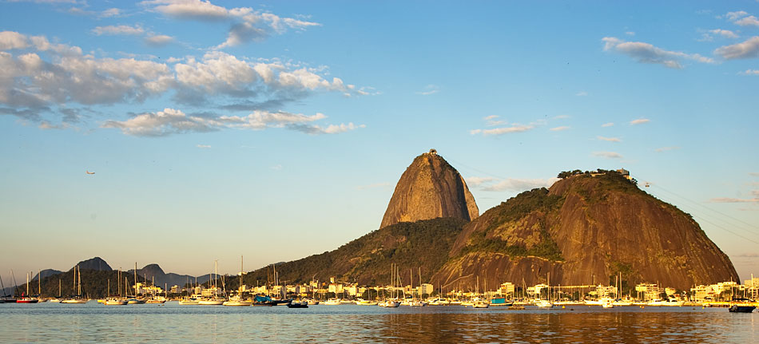
4
Nome destas duas famosas montanhas cariocas.

Slide 16
Urca e Pão de Açúcar
Pico da Bandeira e Urca
Canta Galo e Vintém
Cristo Redentor e Macacos

Slide 17
Urca e Pão de Açúcar
Pico da Bandeira e Urca
Canta Galo e Vintém
Cristo Redentor e Macacos

Slide 18
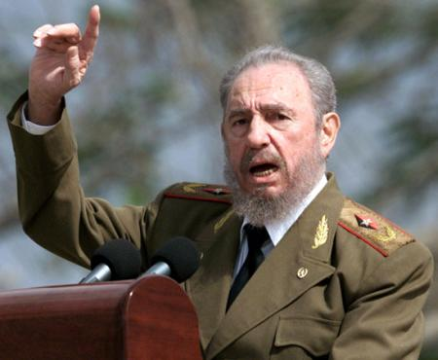
5
Nome deste famoso ditador.

Slide 19
Hugo Cháves
Evo Morales
Fidel Castro
Che Guevara

Slide 20
Hugo Cháves
Evo Morales
Fidel Castro
Che Guevara

Slide 21
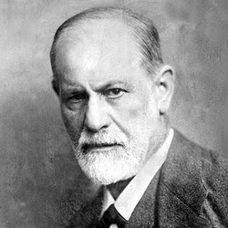
6
Nome deste médico famoso.

Slide 22
Jacques Lacan
Oswaldo Cruz
Paracelso
Freud

Slide 23
Jacques Lacan
Oswaldo Cruz
Paracelso
Freud

Slide 24
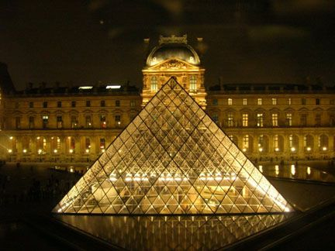
7
Que museu é este?

Slide 25
Masp
Louvre
Museu do Prado
Georges Pompidou

Slide 26
Masp
Louvre
Museu do Prado
Georges Pompidou

Slide 27
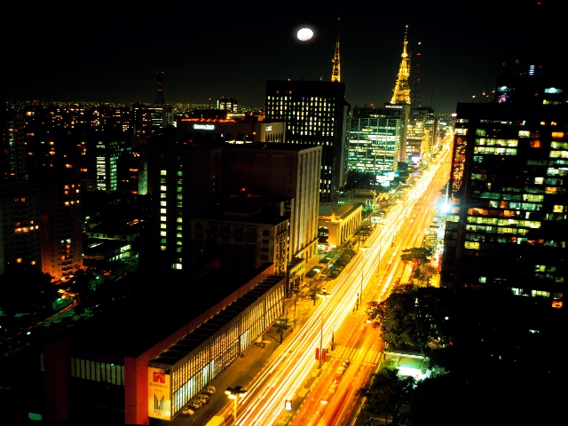
8
Que avenida brasileira é esta?

Slide 28
Atlântica
9 de julho
Brasil
Paulista

Slide 29
Atlântica
9 de julho
Brasil
Paulista

Slide 30
9
Parque onde acontece a história do Zé Colméia?

Slide 31
A Central Park
B Ibirapuera
C Yellowstone
D Mountain Park

Slide 32
A Central Park
B Ibirapuera
C Yellowstone
D Mountain Park

Slide 33
10
Nome da ilha onde está a cidade de NOVA YORK?

Slide 34
A Falklands
B Manhatan
C Canárias
D Hébridas

Slide 35
A Falklands
B Manhatan
C Canárias
D Hébridas

Slide 36
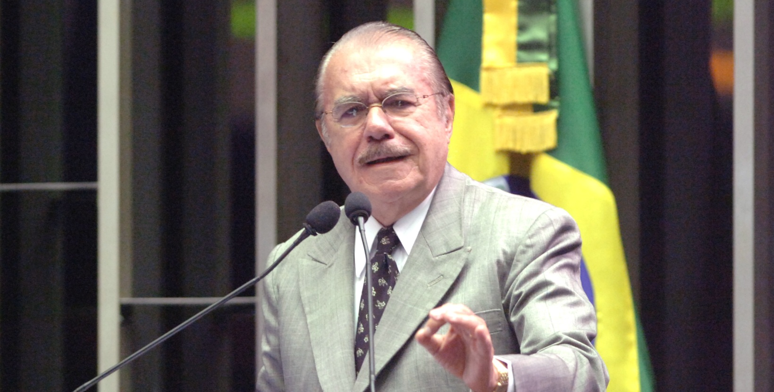
11
Nome desse político brasileiro?

Slide 37
A José Sarney
B José Dirceu
C José Genoíno
D José Serra

Slide 38
A José Sarney
B José Dirceu
C José Genoíno
D José Serra

Slide 39
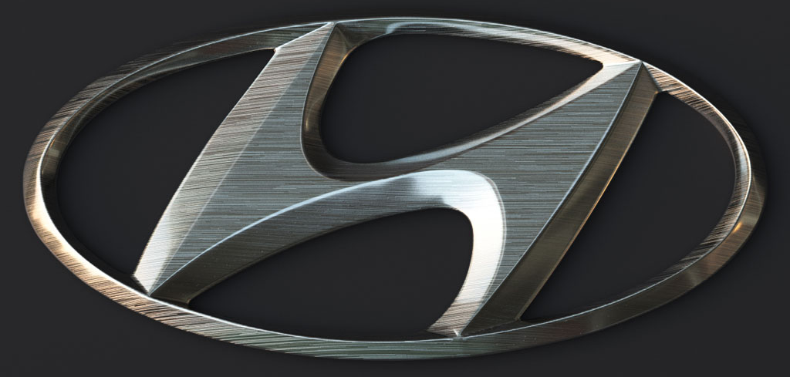
12
Nome desta marca.

Slide 40
A Hyundai
B Honda
C Subaru
D Toyota

Slide 41
A Hyundai
B Honda
C Subaru
D Toyota

Slide 42
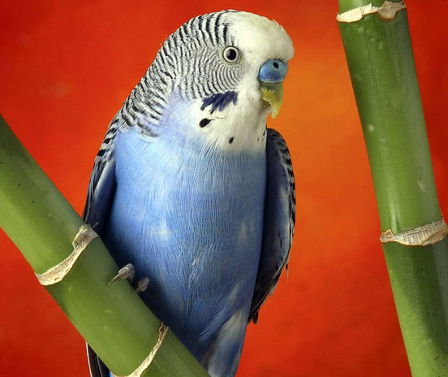
13
Nome desta ave.

Slide 43
A Periquito
B Papagaio
C Ararinha
D Calopcita

Slide 44
A Periquito
B Papagaio
C Ararinha
D Calopcita

Slide 45
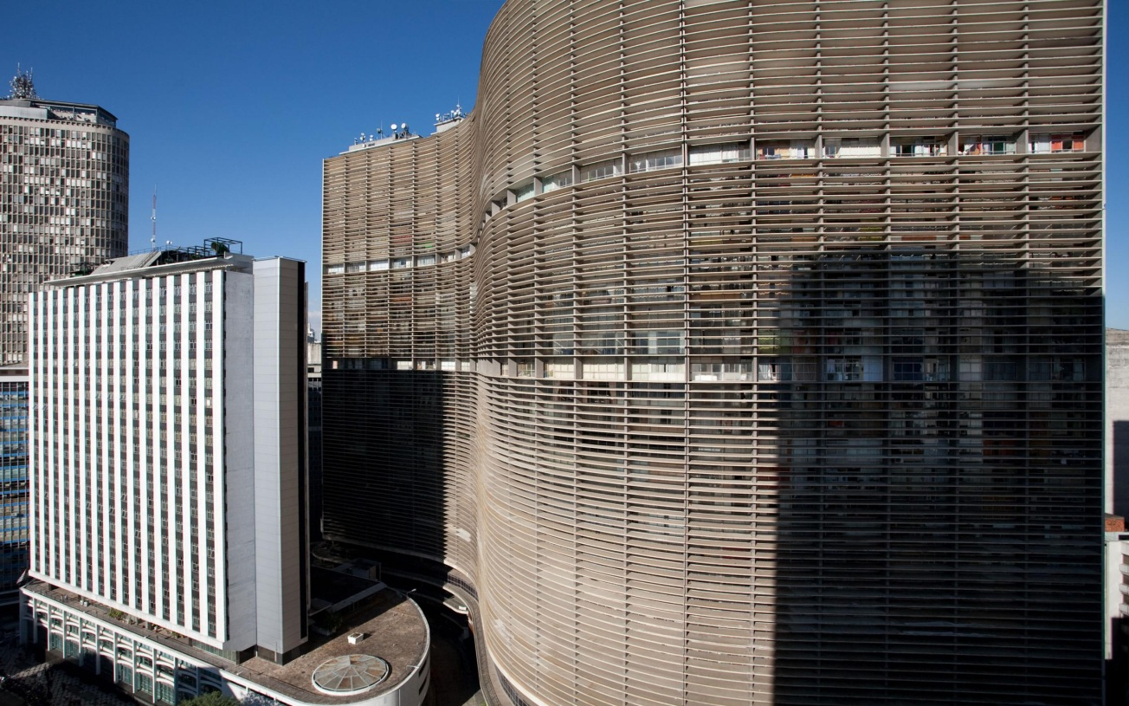
14
Nome deste prédio famoso de São Paulo.

Slide 46
A Edifício Itália
B Martinelli
C Copan
D Joelma

Slide 47
A Edifício Itália
B Martinelli
C Copan
D Joelma

Slide 48
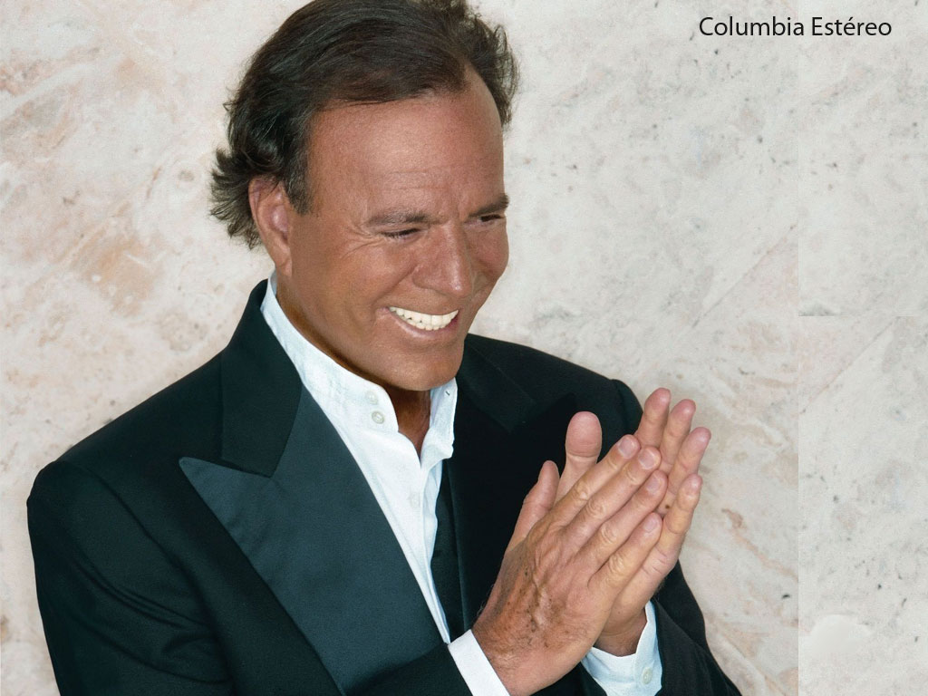
15
Nome deste cantor espanhol.

Slide 49
A Luciano Pavarotti
B Plácido Domingos
C Rick Martin
D Júlio Iglesias

Slide 50
A Luciano Pavarotti
B Plácido Domingos
C Rick Martin
D Júlio Iglesias

Slide 51
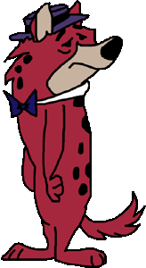
16
Nome deste personagem dos desenhos animados

Slide 52
A Hardy
B Tristonho
C Eufrasino
D Pepe Legal

Slide 53
A Hardy
B Tristonho
C Eufrasino
D Ricochete

Slide 54
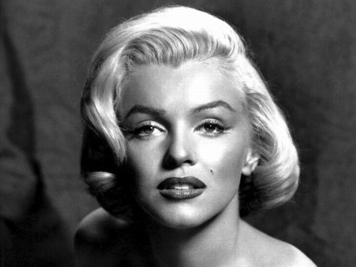
17
Nome verdadeiro de Marilyn Monroe?
Notes:
Marylin Monrooe

Slide 55
A Norma
B Jeniffer
C Audrey
D Mary

Slide 56
A Norma
B Jeniffer
C Audrey
D Mary

Slide 57
18
Em que país do mundo fica a famosa Catedral de NOTRE DAME?

Slide 58
A Alemanha
B Inglaterra
C França
D Itália

Slide 59
A Alemanha
B Inglaterra
C França
D Itália

Slide 60
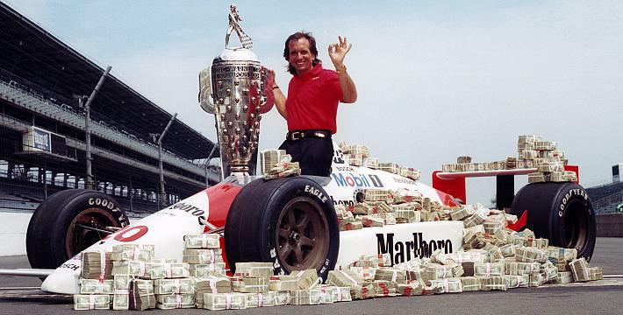
19
Nome deste piloto brasileiro? Ganhou 2 campeonatos de F1!

Slide 61
A Senna
B Piquet
C Patti
D Fittipaldi

Slide 62
A Senna
B Piquet
C Patti
D Fittipaldi

Slide 63
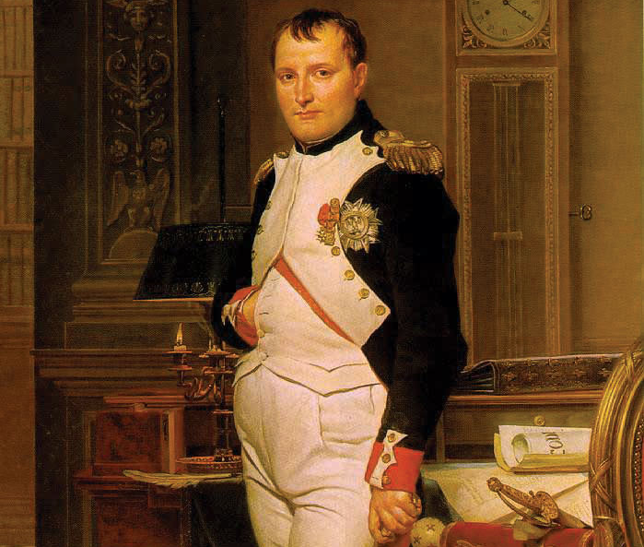
20
Que general é este?

Slide 64
A Robespierre
B Napoleão
C Alexandre
D Cassandro

Slide 65
A Robespierre
B Napoleão
C Alexandre
D Cassandro

Slide 66
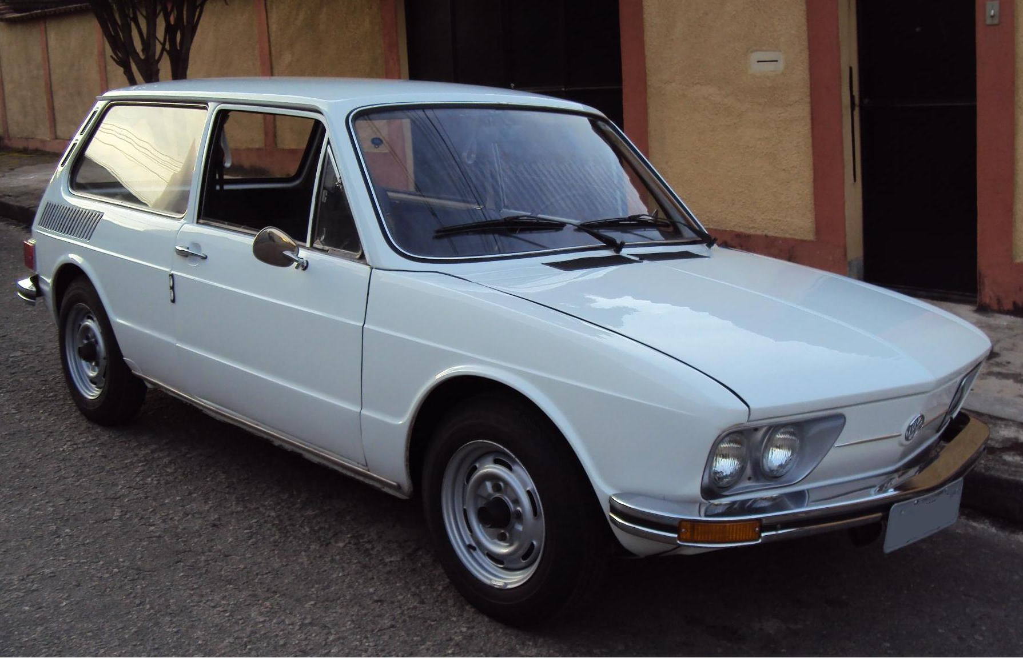
21
Que carro é este?

Slide 67
A Variant
B Corcel
C Brasília
D Zé do Caixão

Slide 68
A Variant
B Corcel
C Brasília
D Zé do Caixão

Slide 69
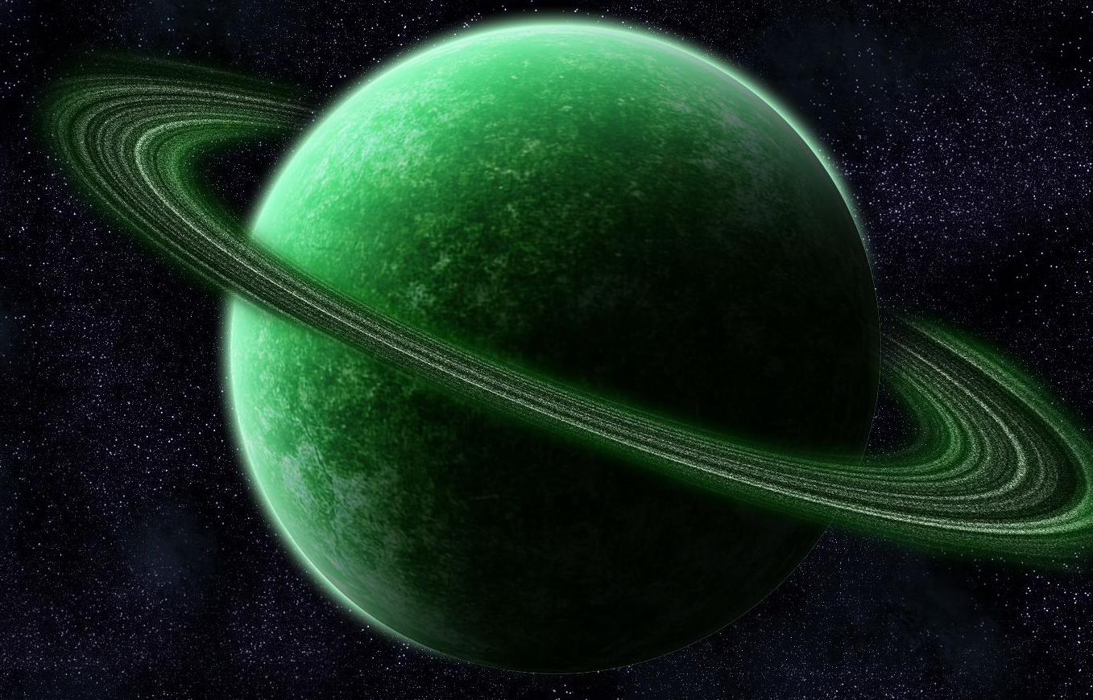
22
Que planeta é este?

Slide 70
A Netuno
B Marte
C Júpiter
D Saturno

Slide 71
A Netuno
B Marte
C Júpiter
D Saturno

Slide 72
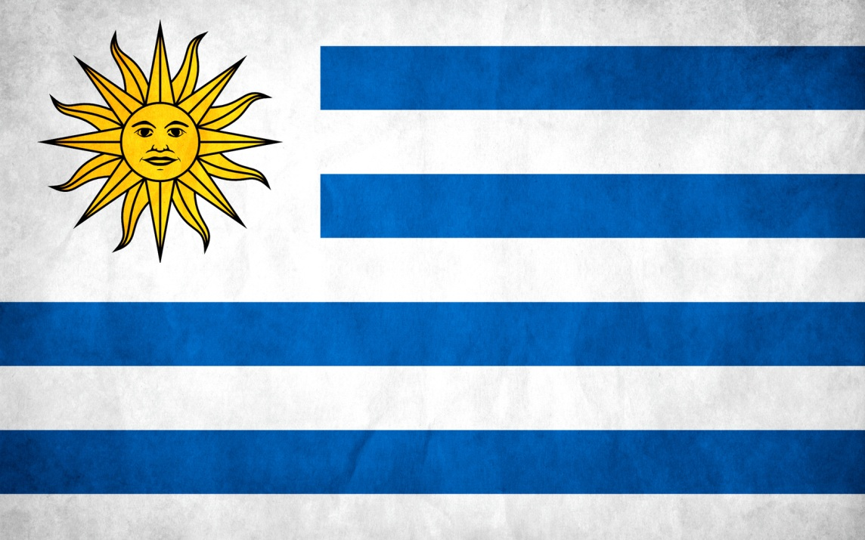
23
Que país tem essa bandeira?

Slide 73
A Uruguai
B Argentina
C Paraguai
D Guiana

Slide 74
A Uruguai
B Argentina
C Paraguai
D Guiana

Slide 75
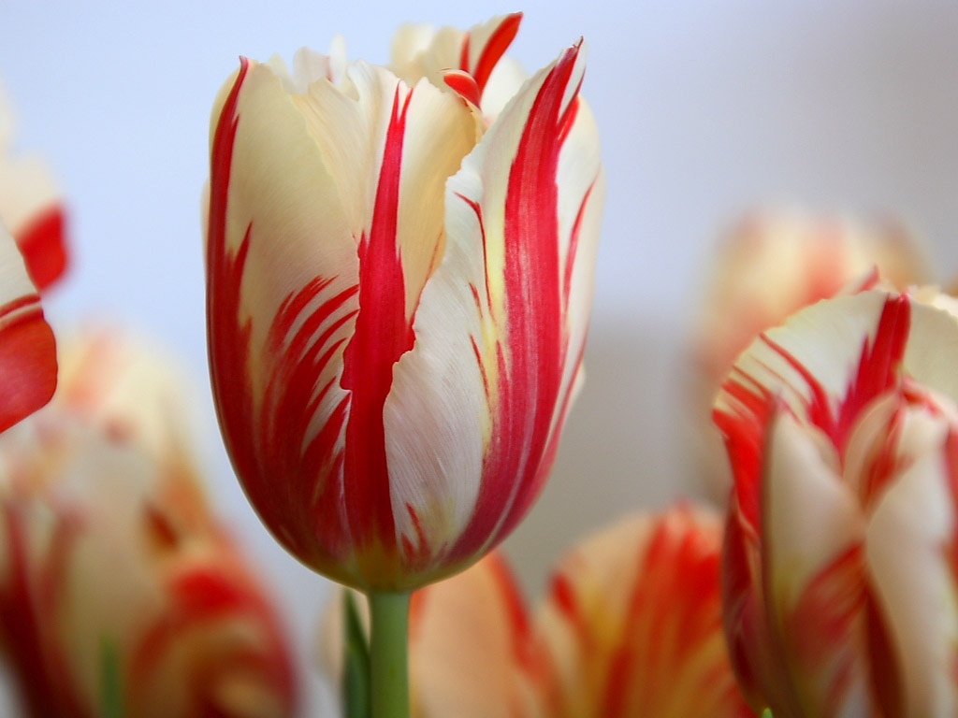
24
Que flor é esta?

Slide 76
A Orquídea
B Flor-de-maio
C Tulipa
D Copo-de-mel

Slide 77
A Orquídea
B Flor-de-maio
C Tulipa
D Copo-de-mel

Slide 78
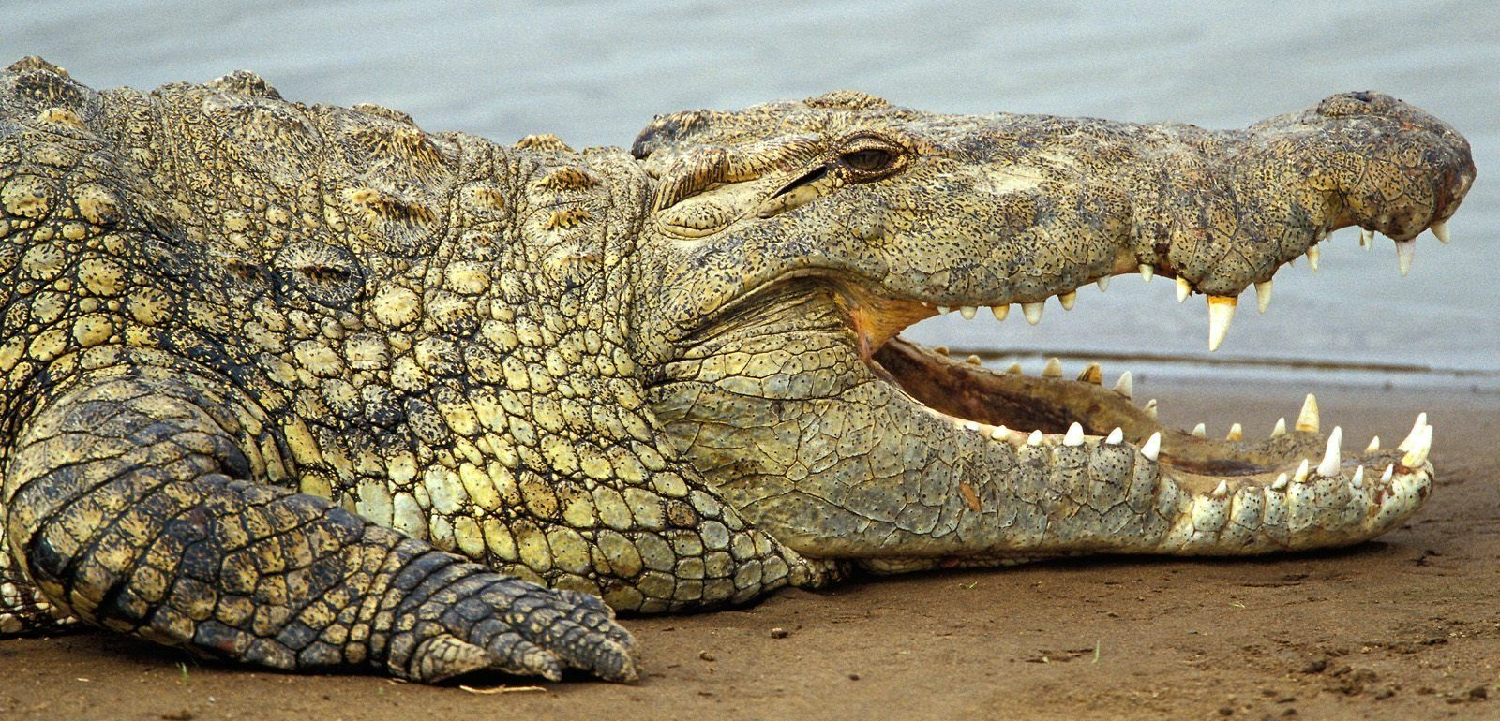
25
Que animal é este?

Slide 79
A Jacaré
B Crocodilo
C Alligator
D Jacaré-açu

Slide 80
A Jacaré
B Crocodilo
C Alligator
D Jacaré-açu

Slide 81
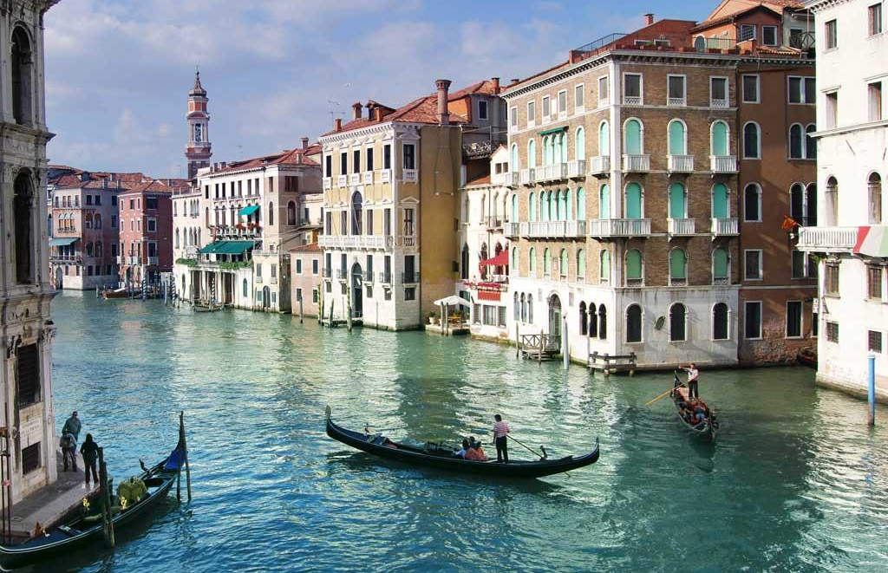
26
Que cidade é essa?

Slide 82
A Gênova
B Atlântida
C Veneza
D Macau

Slide 83
A Gênova
B Atlântida
C Veneza
D Macau

Slide 84
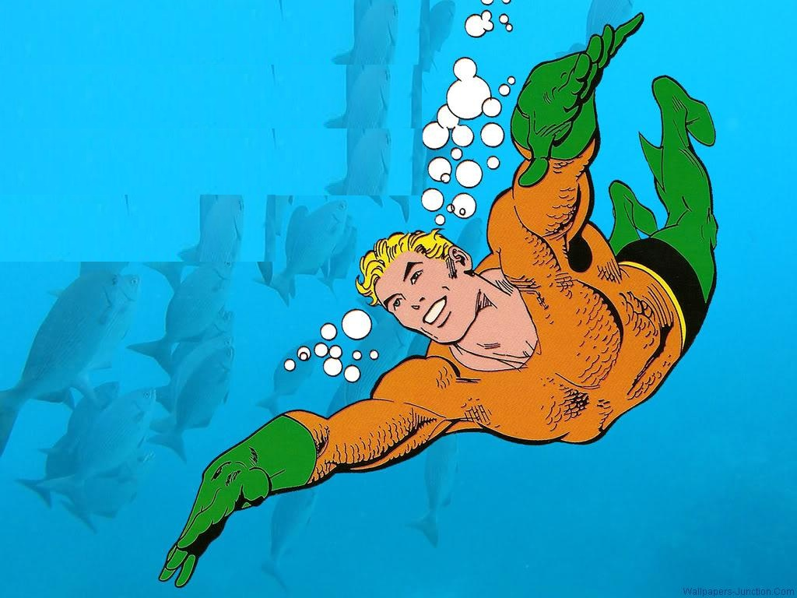
27
Nome deste personagem?

Slide 85
A Homem do fundo do mar
B Aquaman
C Rei dos Mares
D Capitão Netuno

Slide 86
A Homem do fundo do mar
B Aquaman
C Rei dos Mares
D Capitão Netuno

Slide 87

28
Que sociedade este símbolo representa?

Slide 88
A Rotary
B Maçonaria
C Racionalismo
D Arquitetos

Slide 89
A Rotary
B Maçonaria
C Racionalismo
D Arquitetos

Slide 90
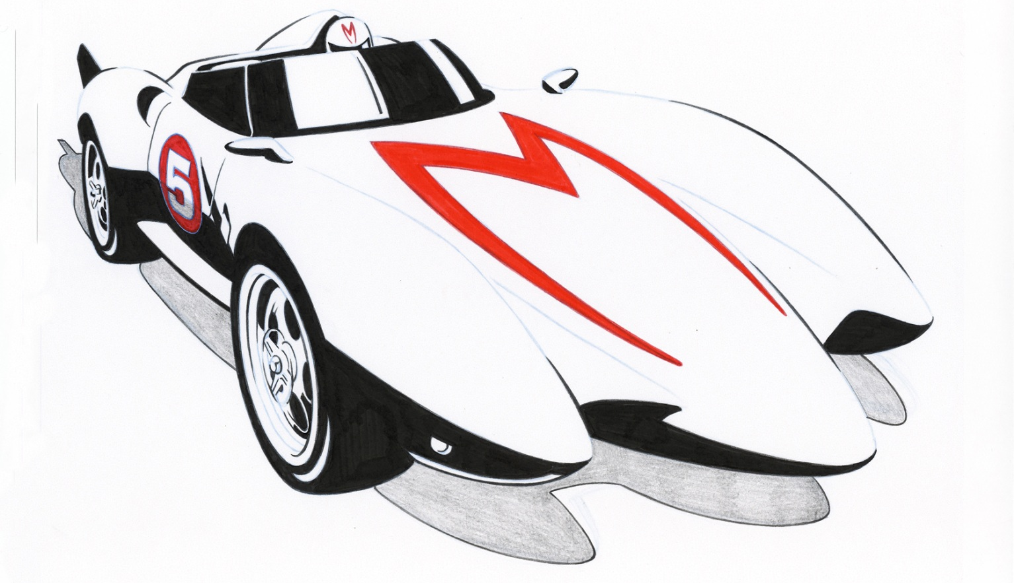
29
Nome deste carro?

Slide 91
A Maclaren
B Mach 5
C Mamute
D Malange

Slide 92
A Maclaren
B Mach 5
C Mamute
D Malange

Slide 93
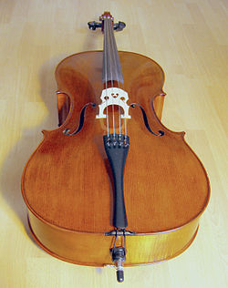
30
Nome deste instrumento musical?

Slide 94
A Violino
B Viola
C Violoncelo
D Violão

Slide 95
A Violino
B Viola
C Violoncelo
D Violão

